Slide 1
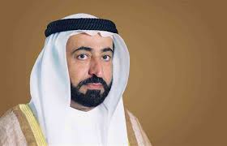
عنوان الدرس :
(العدوان الثلاثي على مصر )

Slide 2
نواتج التعلم
يفسر المفاهيم والمصطلحات الواردة
بالدرس ( الاستطلاع )
يستكشف أسباب العدوان الثلاثي على مصر
غلق الحصة :
مهارة تحليل الجداول
يثمن الحس القومي العربي عند الشيخ الدكتور
سلطان بن محمد القاسمي – حفظه الله -

Slide 3
الفكرة الرئيسة

Slide 4
اشاهد المقطع المرئي واحدد أسباب العدوان الثلاثي على مصرو اسمي الدول المعتدية ونتائج العدوان ؟

Slide 5
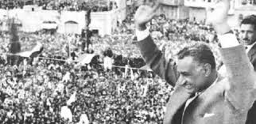
خبر في جريدة
برأيك :
ما أهمية الخبر الوارد بالجريدة ؟

Slide 6
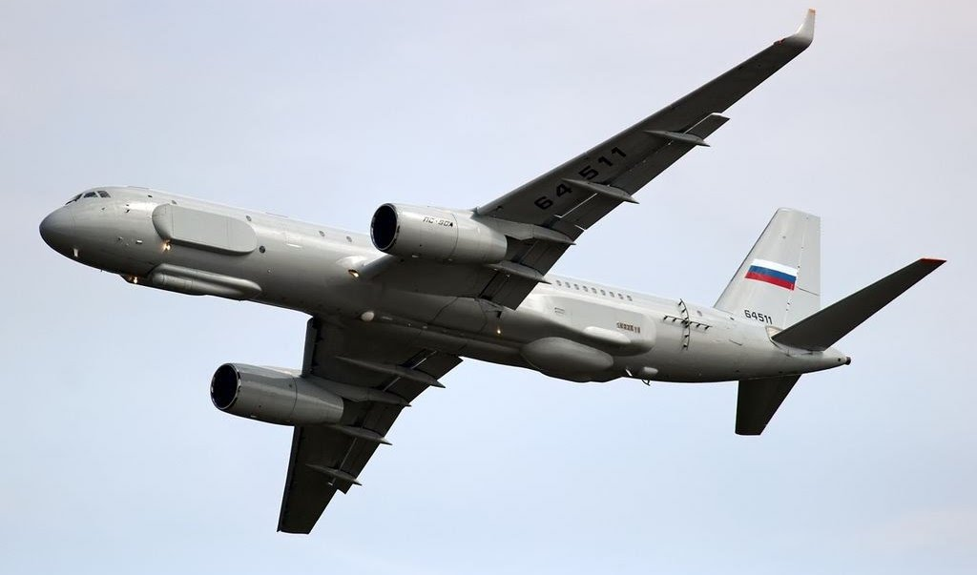
المفاهيم والمصطلحات :
الاستطلاع
الأفلاج

Slide 7
اشاهد المقطع المرئي واسجل اهم النقاط التي تدل على روح العروبة والقومية في الدكتور سلطان القاسمي ؟

Slide 8
مهارة تحليل النص

Slide 9
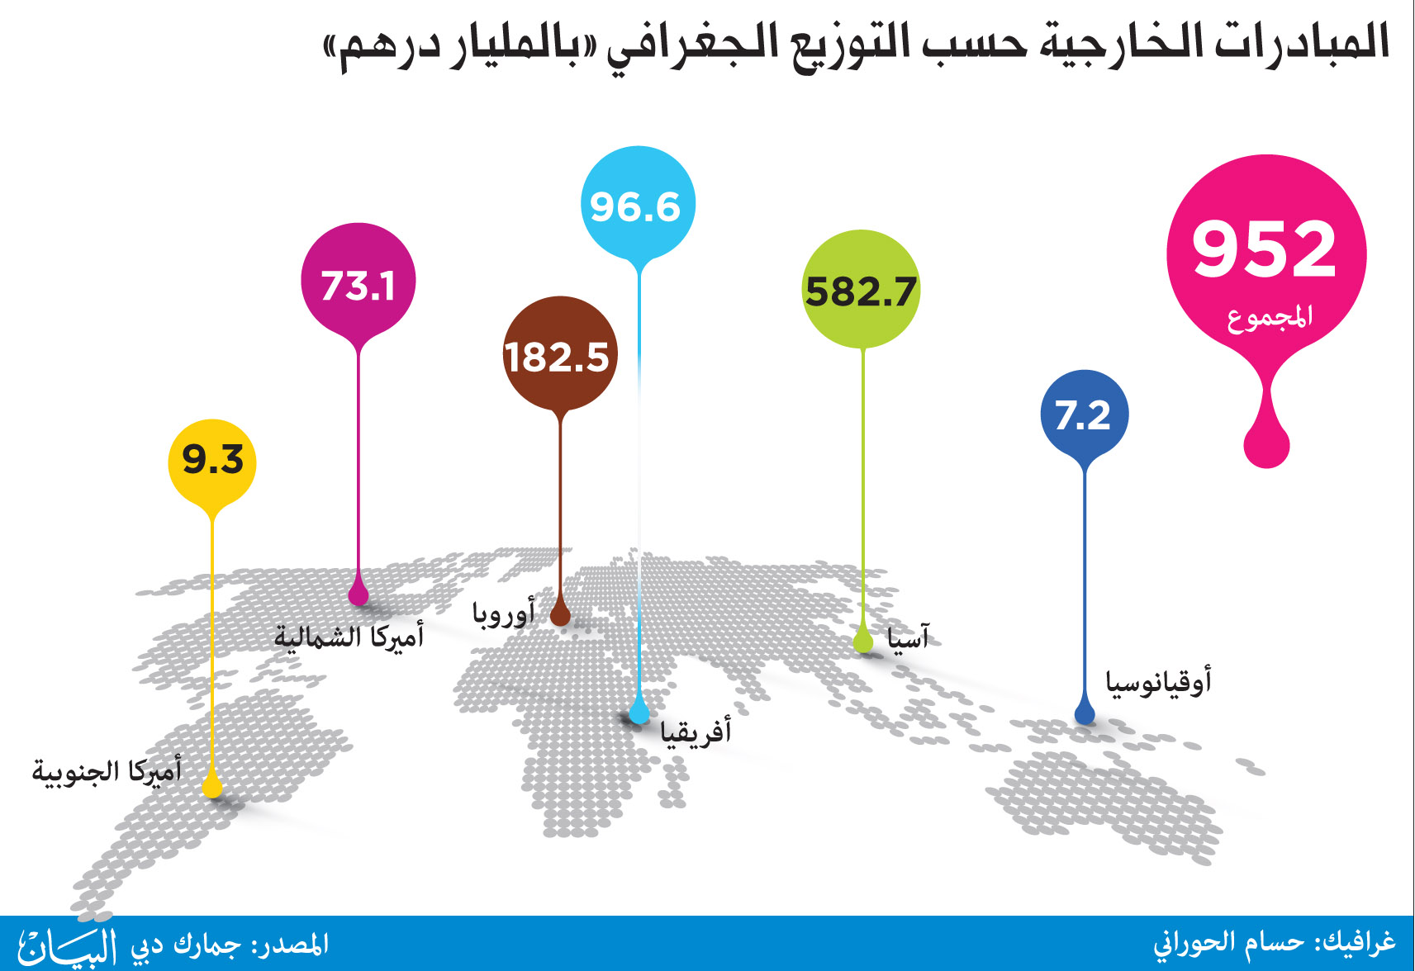
من مهارات التفكير ( تحليل الأشكال )
التدريب
على
المهارات
أقرأ الشكل ثم أجيب :
دولة الإمارات العربية المتحدة رائدة في تنفيذ إلتزاماتها في مجال المساعدات الإنمائية الرسمية لأقل البلدان ولا ترتبط المساعدات الانسانية التي تقدمها الدولة بالتوجهات السياسية للدول المستفيدة منها ولا البقعة الجغرافية أو العرق أو اللون أو الطائفة أو الديانة ، بل تراعي في المقام الأول الجانب الإنساني الذي يتمثل في احتياجات الشعوب .
1- تبلغ القيمة الكلية للمبادرات الخارجية لدولة الإمارات العربية المتحدة ...........مليار درهم .
أ- 952 ب- 73.1 ج – 582.7 د- 182.5

Slide 10
من مهارات التفكير ( تحليل الأشكال )
التدريب
على
المهارات
أقرأ الشكل ثم أجيب :
دولة الإمارات العربية المتحدة رائدة في تنفيذ إلتزاماتها في مجال المساعدات الإنمائية الرسمية لأقل البلدان ولا ترتبط المساعدات الانسانية التي تقدمها الدولة بالتوجهات السياسية للدول المستفيدة منها ولا البقعة الجغرافية أو العرق أو اللون أو الطائفة أو الديانة ، بل تراعي في المقام الأول الجانب الإنساني الذي يتمثل في احتياجات الشعوب .
2- القارة التي تستحوذ على النسبة الأعلى في مبادرات دولة الإمارات العربية المتحدة ..........
أ- آسيا ب- إفريقيا ج – أمريكا الجنوبية د-أوروبا

Slide 11
من مهارات التفكير ( تحليل الأشكال )
التدريب
على
المهارات
أقرأ الشكل ثم أجيب :
دولة الإمارات العربية المتحدة رائدة في تنفيذ إلتزاماتها في مجال المساعدات الإنمائية الرسمية لأقل البلدان ولا ترتبط المساعدات الانسانية التي تقدمها الدولة بالتوجهات السياسية للدول المستفيدة منها ولا البقعة الجغرافية أو العرق أو اللون أو الطائفة أو الديانة ، بل تراعي في المقام الأول الجانب الإنساني الذي يتمثل في احتياجات الشعوب .
3- تراعي دولة الإمارات في المقام الأول في مبادراتها الخارجية ......................
أ-البقعة الجغرافية ب- الجانب الإنساني ج – الديانة د- العرق

Slide 12
من مهارات التفكير ( تحليل الأشكال )
التدريب
على
المهارات
أقرأ الشكل ثم أجيب :
دولة الإمارات العربية المتحدة رائدة في تنفيذ إلتزاماتها في مجال المساعدات الإنمائية الرسمية لأقل البلدان ولا ترتبط المساعدات الانسانية التي تقدمها الدولة بالتوجهات السياسية للدول المستفيدة منها ولا البقعة الجغرافية أو العرق أو اللون أو الطائفة أو الديانة ، بل تراعي في المقام الأول الجانب الإنساني الذي يتمثل في احتياجات الشعوب .
4- توقع النتائج التي تترتب على مبادرات دولة الإمارات في مجال العمل الإنساني ؟
شارك بالدردشة
الكل يكتب

Slide 13
لاحظ الخريطة واستكمل
المخطط الذهني التالي:
التدريب
على
المهارات
استخرج نسبة مساحة دول مجلي التعاون الخليجي
بالنسبة لمساحة الوطن العربي حسب الشكل
من أهم المضائق التي تشرف عليها دول الخليج العربي.....................
عدد دول مجلس التعاون الخليجي .
الربط بالرياضيات : رتب دول مجلس التعاون الخليجي تنازليا

